Slide 1
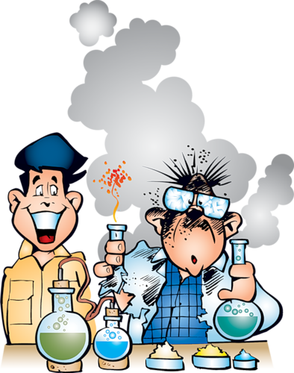
ЗАДАЧИ НА СМЕСИ И СПЛАВЫ
ЗАДАЧА №22 ОГЭ
№11 ЕГЭ

Slide 2
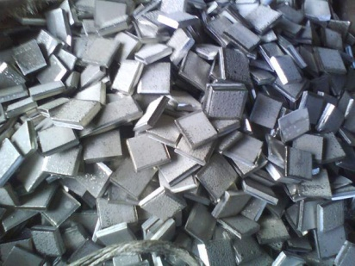
1. Имеются два сплава: первый содержит 10% никеля, а второй – 30 % никеля. Из них плавлением получили третий сплав массой 200 кг с 25% содержанием никеля. На сколько масса первого сплава меньше массы второго сплава?

Slide 3
 |  | + |  | =
Notes:
Представим сплавы в виде прямоугольников: сначала было 2 куска, после плавления получился один кусок.

Slide 4
Концентрация
Ni |  | + |  | =
Масса
Notes:
Над прямоугольниками будем записывать концентрацию вещества (никеля), выраженную десятичной дробью, под прямоугольниками массу сплавов.

Slide 5
Концентрация
Ni | 10% | + | 30% | = | 25%
Масса
Notes:
В прямоугольниках записываем процентное содержание вещества (никеля).

Slide 6
Концентрация | 0,1 |  | 0,3 |  | 0,25
Ni | 10% | + | 30% | = | 25%
Масса

Slide 7
Концентрация | 0,1 |  | 0,3 |  | 0,25
Ni | 10% | + | 30% | = | 25%
Масса | х кг |  | (200-х) кг |  | 200 кг

Slide 8
Концентрация | 0,1 |  | 0,3 |  | 0,25
Ni | 10% | + | 30% | = | 25%
Масса | х кг |  | (200-х) кг |  | 200 кг
Notes:
Чтобы составить уравнение, умножаем концентрацию на массу и расставляем знаки математических действий.

Slide 9
50 кг – масса первого сплава;
200 – 50 = 150 кг – масса второго сплава.
Тогда масса первого сплава на
150 – 50 = 100 кг меньше массы второго сплава.
Ответ: 100

Slide 10
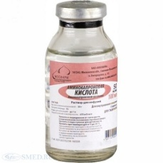
2. Смешали 30% раствор кислоты с 60% раствором той же кислоты и добавили 10 кг воды, получив при этом 36% раствор кислоты. Если бы вместо воды добавили 10 кг 50% раствора той же кислоты, то получили бы ее 41% раствор. Какова масса 30% раствора?

Slide 11
Концентрация | 0,3 |  | 0,6 |  | 0 |  | 0,36
кислота | 30% | + | 60% | + | H2O | = | 36%
Масса | х кг |  | y кг |  | 10 кг |  | (x + y + 10) кг
Концентрация | 0,3 |  | 0,6 |  | 0,5 |  | 0,41
кислота | 30% | + | 60% | + | 50% | = | 41%
Масса | х кг |  | y кг |  | 10 кг |  | (x + y + 10) кг
Notes:
В данной задаче необходимо будет составить два уравнения и решить их систему. В первом случае к растворам доливают воду, в ней концентрация кислоты равна 0.

Slide 12
Первый раствор содержит 60 кг кислоты.
Ответ: 60

Slide 13
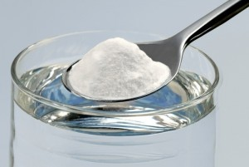
3. В раствор соли массой 30 кг добавили раствор соли с другой концентрацией массой 20 кг и получили раствор с 68% содержанием соли. Если смешать равные массы этих растворов, то получится раствор с 70% содержанием соли. Сколько соли (в кг) содержится в первом растворе?

Slide 14
Концентрация | x |  | y |  | 0,68
соль | % | + | % | = | 68%
Масса | 30 кг |  | 20 кг |  | 30+20=50 (кг)
Концентрация | x |  | y |  | 0,7
соль | % | + | % | = | 70%
Масса | m кг |  | m кг |  | 2m (кг)
Notes:
Равные массы можно обозначить любой буквой или взять, например, по 1 кг.

Slide 15
Первый раствор содержит 60% соли, т.е. масса соли в нем
Ответ: 18

Slide 16
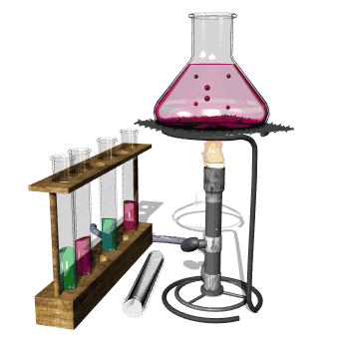
4. Имеется 1 литр 6% спирта. Сколько литров 33% спирта нужно добавить в этот раствор, чтобы получить 15% спирт?
Концентрация | 0,06 |  | 0,33 |  | 0,15
спирт | 6% | + | 33% | = | 15%
Объем | 1 л |  | x л |  | 1+x (л)
Notes:
Вместо массы под прямоугольниками пишем объем.

Slide 17
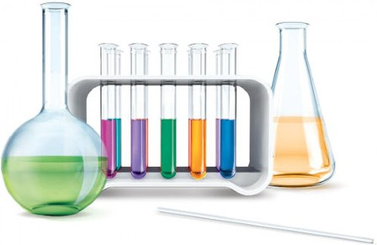
5. 4 литра 15% раствора соли смешали с 5 литрами 20% раствора такой же соли, а затем в полученный раствор долили 1 литр воды. Какова концентрация соли в полученном растворе?
Концентрация | 0,15 |  | 0,2 |  | 0 |  | x
соль | 15% | + | 20% | + | H2O | = | %
Объем | 4 л |  | 5 л |  | 1 л |  | 10 л

Slide 18
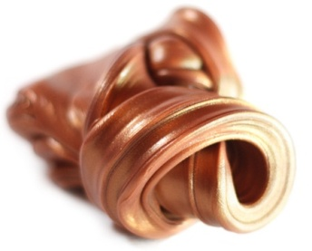
6. Сколько кг олова нужно прибавить к куску бронзы, содержащего 15% олова, массой 4 кг, чтобы повысить содержание в нем олова до 25%?
Концентрация | 0,15 |  | 1 |  | 0,25
олово | 15% | + | 100% | = | 25%
Масса | 4 кг |  | x кг |  | 4+x (кг)
Notes:
Первый кусок металла содержит сплав бронзы и олова, а к нему добавляют чистое олово, т.е. его концентрация равна 1.

Slide 19
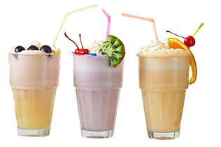
7. Для приготовления коктейля используют молоко жирностью 2% и мороженое, жирность которого 10%. Сколько килограммов мороженого нужно взять, чтобы получить 500 г коктейля, жирностью 4%?
Жирность | 0,02 |  | 0,1 |  | 0,04
молоко и мороженое | 2% | + | 10% | = | 4%
Масса | 0,5-x (кг) |  | x кг |  | 0,5 (кг)
Notes:
Не забудьте перевести 500 г в кг.

Slide 20
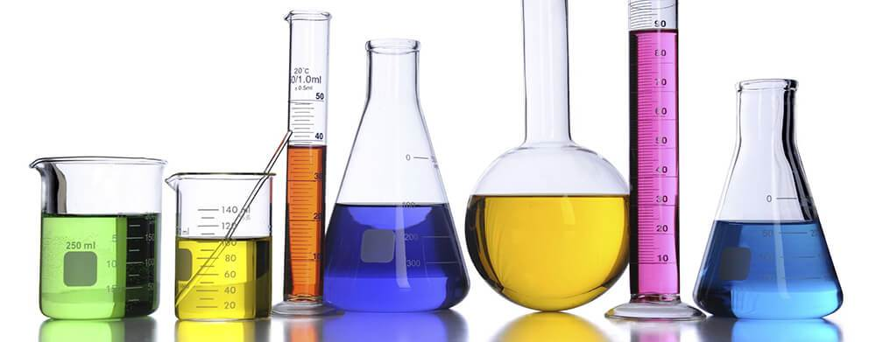
8. Сколько миллилитров чистой воды требуется взять для того, чтобы смешав эту воду с некоторым количеством 9% раствора уксусной кислоты, получить 450 мл 6% раствора уксусной кислоты?

Slide 21
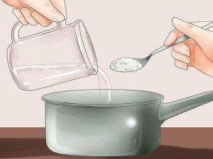
9. В емкость, содержащую 100 г 2% раствора соли, добавили 175 г воды и некоторое количество соли, и все тщательно перемешали. Сколько граммов соли было добавлено, если известно, что после перемешивания получился раствор, содержащий 2,5% соли?

Slide 22
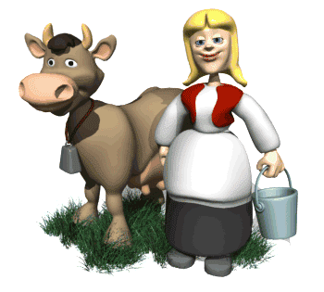
10. В бидон налили 3 литра молока 8% жирности и некоторое количество молока 2% жирности, и тщательно перемешали. Сколько литров молока 2% жирности было налито в бидон, если жирность молока, полученного после смешивания, составила 6%?

Slide 23
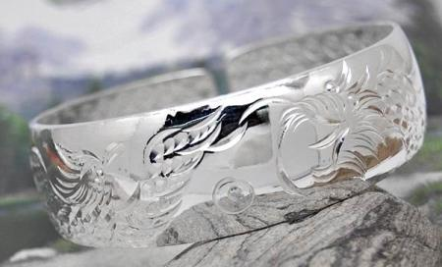
11. Имеются два сплава, в первом из них содержится 90% серебра, а во втором – 60% серебра. В каком отношении нужно взять первый и второй сплавы, чтобы переплавив их, получить новый сплав, содержащий 70% серебра?
Notes:
Находим именно отношение x/y.

Slide 24
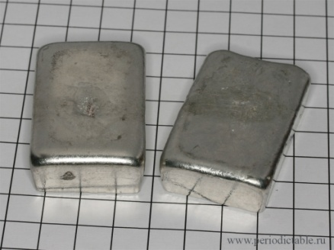
12. Имеются два сплава, состоящие из олова и железа. В первом сплаве содержится 55% железа и 45% олова, а во втором – 80% железа и 20% олова. В каком отношении нужно взять первый и второй сплавы, чтобы переплавив их, получить новый сплав, в котором масса железа больше массы олова ровно в 3 раза?

Slide 25
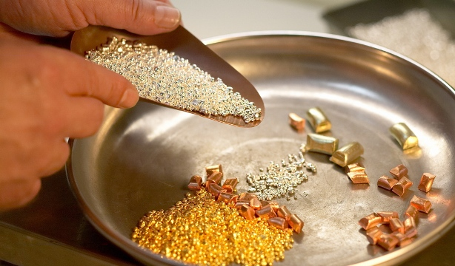
13. Сплав золота и серебра, содержащий 80% золота, сплавили с некоторым количеством серебра, в результате чего было получено 20 кг нового сплава, содержащего 70% серебра. Сколько кг серебра было добавлено?

Slide 26
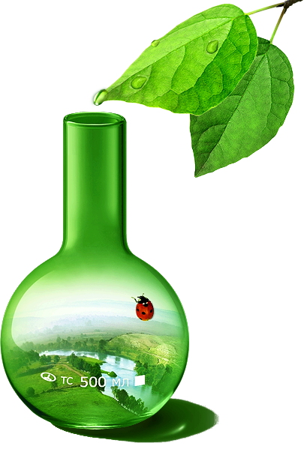
14. Сколько литров пресной воды, не содержащей солей, нужно взять, чтобы смешав эту воду с некоторым количеством морской воды, содержащей 3% солей, получить 120 л воды, содержащей 1% соли?

Slide 27
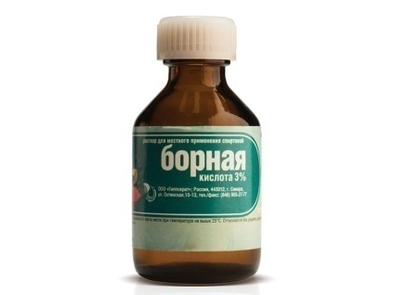
15. В химической лаборатории в двух сосудах содержится раствор борной кислоты различной концентрации. В первом сосуде содержится 3 л раствора, а во втором – 5 л. Если эти растворы смешать, то получится 44% раствор борной кислоты. А если смешать равные объемы этих растворов, то получится 40% раствор. Какова концентрация (в %) раствора в первом сосуде?

Slide 28
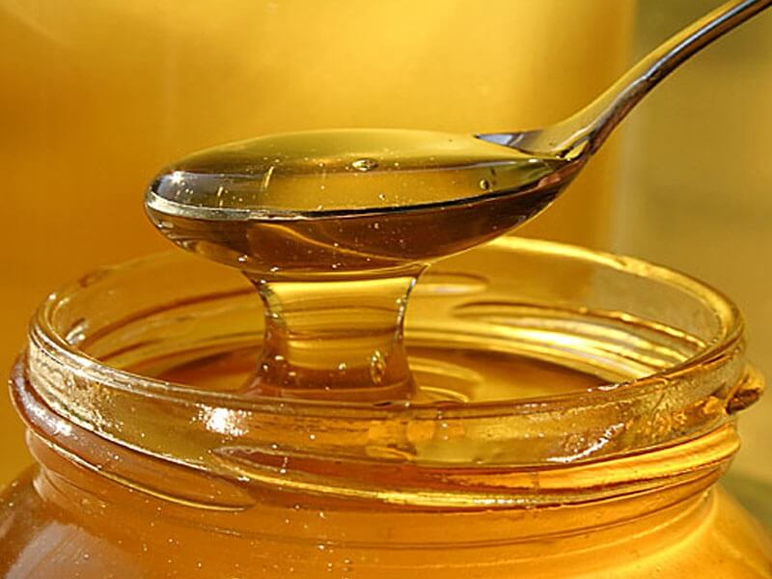
16. В двух бочках содержится сахарный сироп различной концентрации. В первой бочке 150 кг сиропа, а во второй – 250 кг. Если перемешать весь сироп, то получится сироп с 30% содержанием сахара. А если смешать равные массы сиропа из каждой бочки, то получится сироп с 28% содержанием сахара. Сколько кг сахара содержит весь сироп, находящийся во второй бочке?

Slide 29
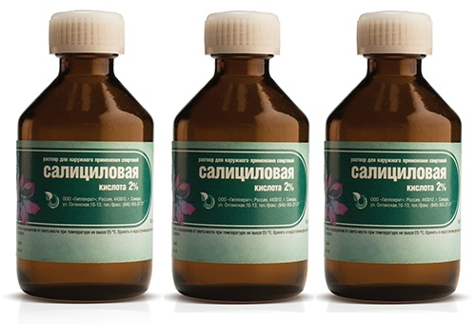
17. Смешав 60% и 30% растворы кислоты и добавив 5 кг чистой воды, получили 20% раствор кислоты. Если бы вместо 5 кг воды добавили 5 кг 90% раствора той же кислоты, то получили бы 70% раствор кислоты. Сколько кг 60% раствора использовали для получения смеси?

Slide 30
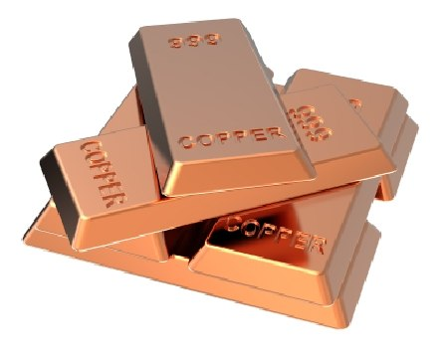
18. Имеется два сплава с разным содержанием меди: в первом содержится 60%, в во втором – 45% меди. В каком отношении нужно взять первый и второй сплавы, чтобы получить из них новый сплав, содержащий 55% меди?

Slide 31
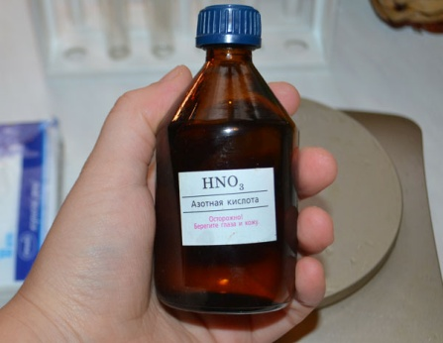
19. При смешивании первого раствора кислоты, концентрация которого 20%, и второго раствора этой же кислоты с концентрацией 50%, получили раствор, содержащий 30% кислоты. В каком отношении были взяты первый и второй растворы?

Slide 32
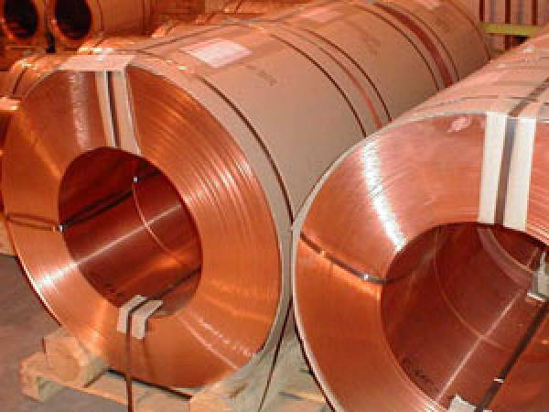
20. Первый сплав содержит 5% меди, второй 13% меди. Масса второго сплава больше массы первого на 4 кг. Из этих двух сплавов получили третий, содержащий 10% меди. Найдите массу третьего сплава.

Slide 33
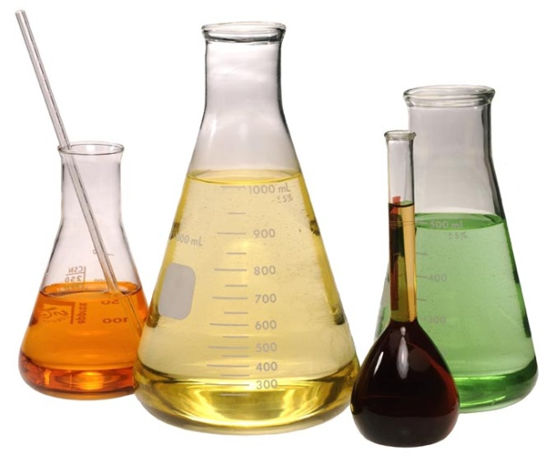
21. Смешали некоторое количество 10% раствора некоторого вещества с таким же количеством 12% раствора этого же вещества. Сколько процентов составляет концентрация полученного раствора?

Slide 34
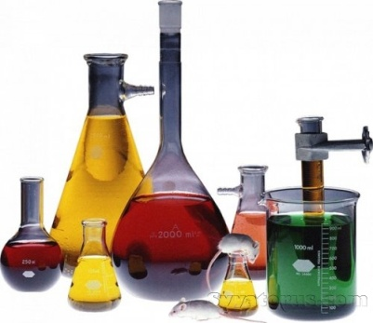
22. В сосуд, содержащий 7 литров 14% водного раствора некоторого вещества, добавили 7 литров воды. Сколько процентов составляет концентрация получившегося раствора?

Slide 35
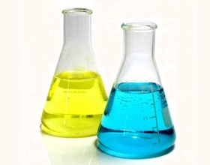
23. Смешали некоторое количество 13% раствора кислоты с таким же количеством 17% раствора этой же кислоты. Какова концентрация полученного раствора (в %)?

Slide 36
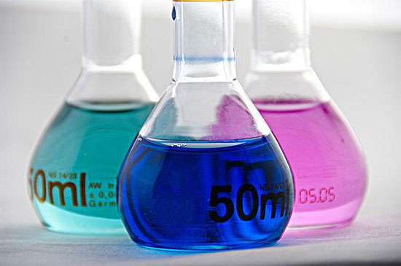
24. Смешав 54% и 61% растворы кислоты и добавив 10 кг чистой воды, получили 46% раствор кислоты. Если бы вместо 10 кг воды добавили 10 кг 50% раствора той же кислоты, то получили бы 56% раствор этой кислоты. Сколько килограммов 54% раствора использовали для получения смеси?

Slide 37
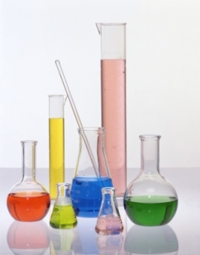
25. Имеются два сосуда. Первый содержит 100 кг, а второй – 60 кг раствора кислоты разной концентрации. Если эти растворы смешать, то получится раствор, содержащий 19% кислоты. Если же смешать равные массы этих растворов, то получится раствор с 22% кислоты. Сколько кг кислоты содержится в первом сосуде?

